Slide 1

TALLER MODELO ENTIDAD RELACIÓN CASO PRÁCTICO
Integrantes: STEVEN CHINLLE
KEVIN CHUQUIMARCA
MICHAEL COBACANGO
NRC: 8338
FECHA: 06/12/2022
TUTOR: Ing. Mauricio Campaña
1

Slide 2

1 INTRODUCCIÓN
2 OBJETIVOS
2.1 OBJETIVO GENERAL
2.2 OBJETIVOS ESPECÍFICOS
3 MARCO TEÓRICO
3.1 BASES DE DATOS
3.2 MODELO ENTIDAD-RELACIÓN
3.3 MODELO RELACIONAL
3.4 REGLAS DEL NEGOCIO
3.5 POWER DESIGNER
4 PARTE PRÁCTICA
4.1 PROBLEMÁTICA
4.2 MODULO DE SEGURIDAD
4.3 CREACIÓN DEL PROYECTO
4.4 MODELO CONCEPTUAL EN P.D.
4.4.1 VIDEO 2 ENTIDADES
4.4.2 VIDEO 3 RELACIONES
4.4.3 DISEÑO DEL M DE SEGURIDAD
4.4.4 DIAGRAMAS
5 CONCLUSIONES
6 RECOMENDACIONES
7 REFERENCIAS
2

Slide 3
1 Introducción
1 INTRODUCCIÓN
2 OBJETIVOS
2.1 OBJETIVO GENERAL
2.2 OBJETIVOS ESPECÍFICOS
3 MARCO TEÓRICO
3.1 BASES DE DATOS
3.2 MODELO ENTIDAD-RELACIÓN
3.3 MODELO RELACIONAL
3.4 REGLAS DEL NEGOCIO
3.5 POWER DESIGNER
4 PARTE PRÁCTICA
4.1 PROBLEMÁTICA
4.2 MODULO DE SEGURIDAD
4.3 CREACIÓN DEL PROYECTO
4.4 MODELO CONCEPTUAL EN P.D.
4.4.1 VIDEO 2 ENTIDADES
4.4.2 VIDEO 3 RELACIONES
4.4.3 DISEÑO DEL M DE SEGURIDAD
4.4.4 DIAGRAMAS
5 CONCLUSIONES
6 RECOMENDACIONES
7 REFERENCIAS
Los diagramas o modelos datos como entidad-relación y relacional permiten contextualizar la información del mundo real a nivel conceptual, de esta forma se logra definir la estructura de una base de datos que almacenara toda la información de la empresa u entidad para que una aplicación opere sobre esos datos interactuando con los usuarios.
El modelo de datos entidad-relación (E-R) se basa en una percepción del mundo real, los objetos son entidades que se relacionan entre sí y son descritos por sus atributos, en contraparte el modelo relacional utiliza tablas para representar entidades y atributos (Silberschatz, Korth, & Sudarshan, 2002). Para la elaboración y diseño de estos diagramas existen varias herramientas de software asistido por computador (CASE) como Power Designer que facilitan y simplifican este proceso.
3

Slide 4
2.1 OBJETIVO GENERAL
1 INTRODUCCIÓN
2 OBJETIVOS
2.1 OBJETIVO GENERAL
2.2 OBJETIVOS ESPECÍFICOS
3 MARCO TEÓRICO
3.1 BASES DE DATOS
3.2 MODELO ENTIDAD-RELACIÓN
3.3 MODELO RELACIONAL
3.4 REGLAS DEL NEGOCIO
3.5 POWER DESIGNER
4 PARTE PRÁCTICA
4.1 PROBLEMÁTICA
4.2 MODULO DE SEGURIDAD
4.3 CREACIÓN DEL PROYECTO
4.4 MODELO CONCEPTUAL EN P.D.
4.4.1 VIDEO 2 ENTIDADES
4.4.2 VIDEO 3 RELACIONES
4.4.3 DISEÑO DEL M DE SEGURIDAD
4.4.4 DIAGRAMAS
5 CONCLUSIONES
6 RECOMENDACIONES
7 REFERENCIAS
Analizar los conceptos y pasos para elaborar un modelo conceptual de datos relacional en base a una problemática de la vida real utilizando la herramienta CASE Power Designer para identificar el proceso de análisis y diseño del modelo.
3
4

Slide 5
2.2 OBJETIVOS ESPECÍFICOS
1 INTRODUCCIÓN
2 OBJETIVOS
2.1 OBJETIVO GENERAL
2.2 OBJETIVOS ESPECÍFICOS
3 MARCO TEÓRICO
3.1 BASES DE DATOS
3.2 MODELO ENTIDAD-RELACIÓN
3.3 MODELO RELACIONAL
3.4 REGLAS DEL NEGOCIO
3.5 POWER DESIGNER
4 PARTE PRÁCTICA
4.1 PROBLEMÁTICA
4.2 MODULO DE SEGURIDAD
4.3 CREACIÓN DEL PROYECTO
4.4 MODELO CONCEPTUAL EN P.D.
4.4.1 VIDEO 2 ENTIDADES
4.4.2 VIDEO 3 RELACIONES
4.4.3 DISEÑO DEL M DE SEGURIDAD
4.4.4 DIAGRAMAS
5 CONCLUSIONES
6 RECOMENDACIONES
7 REFERENCIAS
Analizar los conceptos de los modelos de datos para conceptualizar problemáticas de la vida real a nivel conceptual para diseñar una base de datos.
Plantear y resolver una problemática de la vida real utilizando el modelo conceptual relacional de datos.
Documentar todo el proceso de análisis y diseño utilizando la herramienta CASE Power Designer.
5
3

Slide 6
3.1 BASES DE DATOS
1 INTRODUCCIÓN
2 OBJETIVOS
2.1 OBJETIVO GENERAL
2.2 OBJETIVOS ESPECÍFICOS
3 MARCO TEÓRICO
3.1 BASES DE DATOS
3.2 MODELO ENTIDAD-RELACIÓN
3.3 MODELO RELACIONAL
3.4 REGLAS DEL NEGOCIO
3.5 POWER DESIGNER
4 PARTE PRÁCTICA
4.1 PROBLEMÁTICA
4.2 MODULO DE SEGURIDAD
4.3 CREACIÓN DEL PROYECTO
4.4 MODELO CONCEPTUAL EN P.D.
4.4.1 VIDEO 2 ENTIDADES
4.4.2 VIDEO 3 RELACIONES
4.4.3 DISEÑO DEL M DE SEGURIDAD
4.4.4 DIAGRAMAS
5 CONCLUSIONES
6 RECOMENDACIONES
7 REFERENCIAS
Las bases de datos permiten almacenar y gestionar una gran cantidad de datos, de esta forma se permite a los usuarios acceder y modificar la información almacenada por medio de una aplicación de software (Silberschatz, Korth, & Sudarshan, 2002). Existen dos tipos de bases de datos, relacionales y no relacionales, para el diseño de las bases de datos relacionales se presentan tres tipos de modelos, conceptual, lógico y físico.
6
4

Slide 7
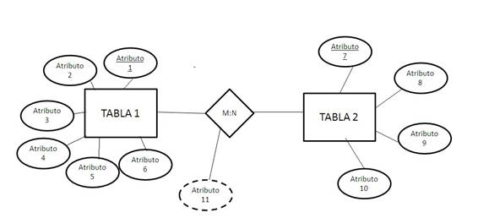
3.2 MODELO ENTIDAD-RELACIÓN
1 INTRODUCCIÓN
2 OBJETIVOS
2.1 OBJETIVO GENERAL
2.2 OBJETIVOS ESPECÍFICOS
3 MARCO TEÓRICO
3.1 BASES DE DATOS
3.2 MODELO ENTIDAD-RELACIÓN
3.3 MODELO RELACIONAL
3.4 REGLAS DEL NEGOCIO
3.5 POWER DESIGNER
4 PARTE PRÁCTICA
4.1 PROBLEMÁTICA
4.2 MODULO DE SEGURIDAD
4.3 CREACIÓN DEL PROYECTO
4.4 MODELO CONCEPTUAL EN P.D.
4.4.1 VIDEO 2 ENTIDADES
4.4.2 VIDEO 3 RELACIONES
4.4.3 DISEÑO DEL M DE SEGURIDAD
4.4.4 DIAGRAMAS
5 CONCLUSIONES
6 RECOMENDACIONES
7 REFERENCIAS
El modelo entidad relación proporciona una herramienta para poder representar información del mundo real a nivel conceptual, es muy popular utilizar esta técnica para el desarrollo de los modelos conceptuales porque trabaja con una anotación gráfica, tiene una semántica clara, es fácil de entender aún por personas que no son especialistas o no están relacionadas directamente con las bases de datos y además es independiente de cualquier sistema manejador de base de datos.
7
5

Slide 8
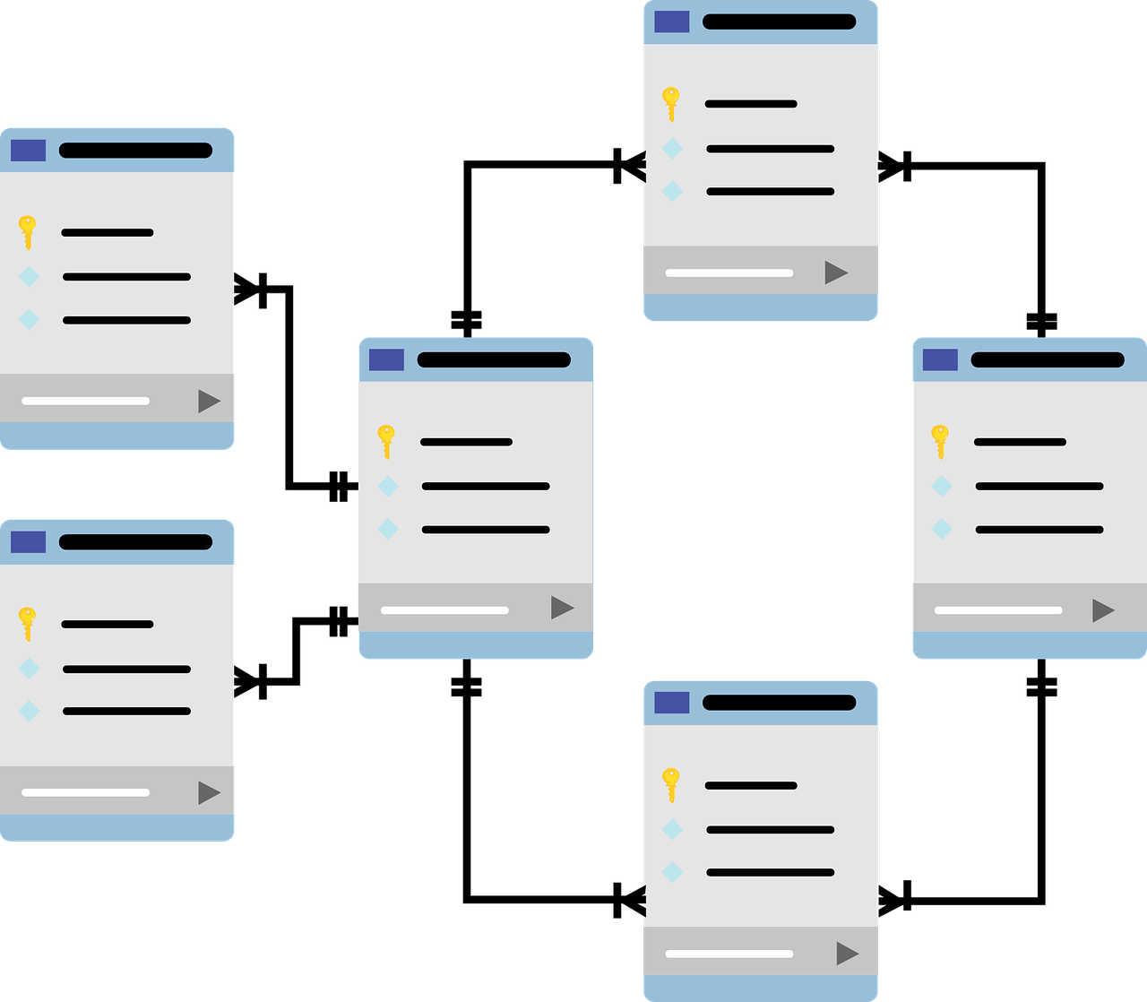
3.3 MODELO RELACIONAL
1 INTRODUCCIÓN
2 OBJETIVOS
2.1 OBJETIVO GENERAL
2.2 OBJETIVOS ESPECÍFICOS
3 MARCO TEÓRICO
3.1 BASES DE DATOS
3.2 MODELO ENTIDAD-RELACIÓN
3.3 MODELO RELACIONAL
3.4 REGLAS DEL NEGOCIO
3.5 POWER DESIGNER
4 PARTE PRÁCTICA
4.1 PROBLEMÁTICA
4.2 MODULO DE SEGURIDAD
4.3 CREACIÓN DEL PROYECTO
4.4 MODELO CONCEPTUAL EN P.D.
4.4.1 VIDEO 2 ENTIDADES
4.4.2 VIDEO 3 RELACIONES
4.4.3 DISEÑO DEL M DE SEGURIDAD
4.4.4 DIAGRAMAS
5 CONCLUSIONES
6 RECOMENDACIONES
7 REFERENCIAS
En el modelo relacional las entidades se describen en una base de datos mediante un conjunto de campos o atributos (Silberschatz, Korth, & Sudarshan, 2002). Al pasar del modelo entidad-relación al modelo relacional de datos, las entidades se convierten en tablas, los atributos en campos, la cardinalidad en multiplicidad.
8
5

Slide 9
3.4 REGLAS DEL NEGOCIO
1 INTRODUCCIÓN
2 OBJETIVOS
2.1 OBJETIVO GENERAL
2.2 OBJETIVOS ESPECÍFICOS
3 MARCO TEÓRICO
3.1 BASES DE DATOS
3.2 MODELO ENTIDAD-RELACIÓN
3.3 MODELO RELACIONAL
3.4 REGLAS DEL NEGOCIO
3.5 POWER DESIGNER
4 PARTE PRÁCTICA
4.1 PROBLEMÁTICA
4.2 MODULO DE SEGURIDAD
4.3 CREACIÓN DEL PROYECTO
4.4 MODELO CONCEPTUAL EN P.D.
4.4.1 VIDEO 2 ENTIDADES
4.4.2 VIDEO 3 RELACIONES
4.4.3 DISEÑO DEL M DE SEGURIDAD
4.4.4 DIAGRAMAS
5 CONCLUSIONES
6 RECOMENDACIONES
7 REFERENCIAS
Las reglas del negocio dependiendo de la literatura las pueden encontrar como políticas, procedimientos, eventos, funciones y sentencias que van a definir o restringir algunos de los aspectos del negocio (Rosas, 2020). Son el fundamento de los modelos de datos y permiten formalizar el entendimiento de la organización, su intención es afirmar la estructura del negocio o bien para controlar e influir sobre el comportamiento de la empresa
Existen características que van a ser importantes siempre que estemos trabajando con las reglas de negocio, esto ayudará enormemente al entendimiento de la organización.
9
6

Slide 10
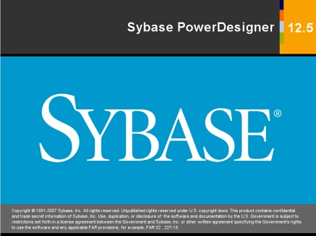
3.5 POWER DESIGNER
1 INTRODUCCIÓN
2 OBJETIVOS
2.1 OBJETIVO GENERAL
2.2 OBJETIVOS ESPECÍFICOS
3 MARCO TEÓRICO
3.1 BASES DE DATOS
3.2 MODELO ENTIDAD-RELACIÓN
3.3 MODELO RELACIONAL
3.4 REGLAS DEL NEGOCIO
3.5 POWER DESIGNER
4 PARTE PRÁCTICA
4.1 PROBLEMÁTICA
4.2 MODULO DE SEGURIDAD
4.3 CREACIÓN DEL PROYECTO
4.4 MODELO CONCEPTUAL EN P.D.
4.4.1 VIDEO 2 ENTIDADES
4.4.2 VIDEO 3 RELACIONES
4.4.3 DISEÑO DEL M DE SEGURIDAD
4.4.4 DIAGRAMAS
5 CONCLUSIONES
6 RECOMENDACIONES
7 REFERENCIAS
Power Designer es una herramienta basada en una tecnología orientada a alinear el negocio y las Tecnologías de Información (TI). Permite el modelo y diseño empresarial que colabora en la implementación efectiva de la arquitectura empresarial usando técnicas poderosas de análisis y diseño durante todo el ciclo de vida de desarrollo del proyecto con gestión de metadatos, también brinda funciones de análisis de impacto y un verdadero repositorio empresarial.
10
6

Slide 11
4.1 PROBLEMÁTICA
1 INTRODUCCIÓN
2 OBJETIVOS
2.1 OBJETIVO GENERAL
2.2 OBJETIVOS ESPECÍFICOS
3 MARCO TEÓRICO
3.1 BASES DE DATOS
3.2 MODELO ENTIDAD-RELACIÓN
3.3 MODELO RELACIONAL
3.4 REGLAS DEL NEGOCIO
3.5 POWER DESIGNER
4 PARTE PRÁCTICA
4.1 PROBLEMÁTICA
4.2 MODULO DE SEGURIDAD
4.3 CREACIÓN DEL PROYECTO
4.4 MODELO CONCEPTUAL EN P.D.
4.4.1 VIDEO 2 ENTIDADES
4.4.2 VIDEO 3 RELACIONES
4.4.3 DISEÑO DEL M DE SEGURIDAD
4.4.4 DIAGRAMAS
5 CONCLUSIONES
6 RECOMENDACIONES
7 REFERENCIAS
Se requiere diseñar una base de datos para una empresa con las siguientes características:
La empresa está organizada en departamentos. Cada departamento tiene un nombre, un número y siempre tiene un empleado que lo dirige. Interesa mantener la fecha en que un empleado comience a dirigir un departamento.
Cada departamento tiene asignado cierto número de proyectos, cada uno de los cuales tiene un nombre y número de proyecto. Un departamento puede no estar involucrado en proyectos. Interesa conocer el número de empleados que trabajan en cada departamento.
La empresa cuenta con empleados e interesa conocer su nombre completo. CURP, dirección, salario, género y su fecha de nacimiento. Todo empleado debe estar asignado a un departamento, sin embargo, es posible que colabore en diferentes proyectos, los cuales, no necesariamente están controlados por el departamento al cual este asignado.
Se desea conocer el número de horas por semana que un empleado dedica a cada proyecto. Se requiere saber quién es supervisor directo de cada empleado. No todo empleado es supervisor.
Se requiere mantener la información de los familiares de cada empleado para administrar sus seguros. De cada familiar nos interesa el nombre completo, genero, fecha de nacimiento, edad y parentesco con el empleado.
11
6

Slide 12

4.2 MODULO DE SEGURIDAD
1 INTRODUCCIÓN
2 OBJETIVOS
2.1 OBJETIVO GENERAL
2.2 OBJETIVOS ESPECÍFICOS
3 MARCO TEÓRICO
3.1 BASES DE DATOS
3.2 MODELO ENTIDAD-RELACIÓN
3.3 MODELO RELACIONAL
3.4 REGLAS DEL NEGOCIO
3.5 POWER DESIGNER
4 PARTE PRÁCTICA
4.1 PROBLEMÁTICA
4.2 MODULO DE SEGURIDAD
4.3 CREACIÓN DEL PROYECTO
4.4 MODELO CONCEPTUAL EN P.D.
4.4.1 VIDEO 2 ENTIDADES
4.4.2 VIDEO 3 RELACIONES
4.4.3 DISEÑO DEL M DE SEGURIDAD
4.4.4 DIAGRAMAS
5 CONCLUSIONES
6 RECOMENDACIONES
7 REFERENCIAS
Se requiere diseñar una base de datos para una empresa con las siguientes características:
Administración de usuarios y contraseñas
Autenticación
Cambio de contraseñas
Auditoría
Integración
12
6

Slide 13
4.3 CREACIÓN DEL PROYECTO
1 INTRODUCCIÓN
2 OBJETIVOS
2.1 OBJETIVO GENERAL
2.2 OBJETIVOS ESPECÍFICOS
3 MARCO TEÓRICO
3.1 BASES DE DATOS
3.2 MODELO ENTIDAD-RELACIÓN
3.3 MODELO RELACIONAL
3.4 REGLAS DEL NEGOCIO
3.5 POWER DESIGNER
4 PARTE PRÁCTICA
4.1 PROBLEMÁTICA
4.2 MODULO DE SEGURIDAD
4.3 CREACIÓN DEL PROYECTO
4.4 MODELO CONCEPTUAL EN P.D.
4.4.1 VIDEO 2 ENTIDADES
4.4.2 VIDEO 3 RELACIONES
4.4.3 DISEÑO DEL M DE SEGURIDAD
4.4.4 DIAGRAMAS
5 CONCLUSIONES
6 RECOMENDACIONES
7 REFERENCIAS
Se requiere diseñar una base de datos para una empresa con las siguientes características:
La empresa está organizada en departamentos. Cada departamento tiene un nombre, un número y siempre tiene un empleado que lo dirige. Interesa mantener la fecha en que un empleado comience a dirigir un departamento.
Cada departamento tiene asignado cierto número de proyectos, cada uno de los cuales tiene un nombre y número de proyecto. Un departamento puede no estar involucrado en proyectos. Interesa conocer el número de empleados que trabajan en cada departamento.
La empresa cuenta con empleados e interesa conocer su nombre completo. CURP, dirección, salario, género y su fecha de nacimiento. Todo empleado debe estar asignado a un departamento, sin embargo, es posible que colabore en diferentes proyectos, los cuales, no necesariamente están controlados por el departamento al cual este asignado.
Se desea conocer el número de horas por semana que un empleado dedica a cada proyecto. Se requiere saber quién es supervisor directo de cada empleado. No todo empleado es supervisor.
Se requiere mantener la información de los familiares de cada empleado para administrar sus seguros. De cada familiar nos interesa el nombre completo, genero, fecha de nacimiento, edad y parentesco con el empleado.
13
6

Slide 14
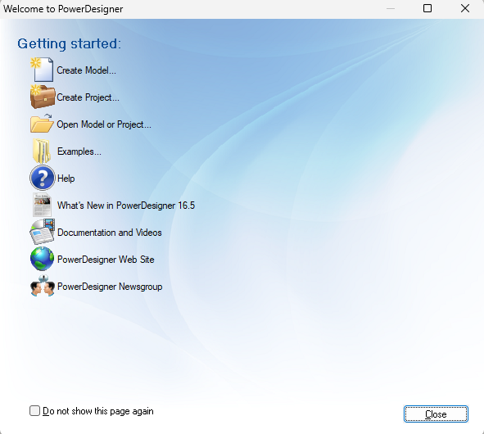
1 INTRODUCCIÓN
2 OBJETIVOS
2.1 OBJETIVO GENERAL
2.2 OBJETIVOS ESPECÍFICOS
3 MARCO TEÓRICO
3.1 BASES DE DATOS
3.2 MODELO ENTIDAD-RELACIÓN
3.3 MODELO RELACIONAL
3.4 REGLAS DEL NEGOCIO
3.5 POWER DESIGNER
4 PARTE PRÁCTICA
4.1 PROBLEMÁTICA
4.2 MODULO DE SEGURIDAD
4.3 CREACIÓN DEL PROYECTO
4.4 MODELO CONCEPTUAL EN P.D.
4.4.1 VIDEO 2 ENTIDADES
4.4.2 VIDEO 3 RELACIONES
4.4.3 DISEÑO DEL M DE SEGURIDAD
4.4.4 DIAGRAMAS
5 CONCLUSIONES
6 RECOMENDACIONES
7 REFERENCIAS
Para crear un nuevo proyecto abrir Power Designer y hacer clic en Create Project.
14
9

Slide 15
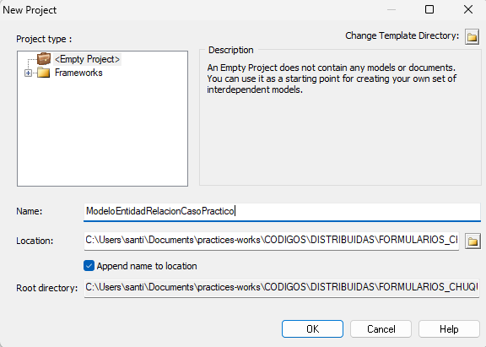
1 INTRODUCCIÓN
2 OBJETIVOS
2.1 OBJETIVO GENERAL
2.2 OBJETIVOS ESPECÍFICOS
3 MARCO TEÓRICO
3.1 BASES DE DATOS
3.2 MODELO ENTIDAD-RELACIÓN
3.3 MODELO RELACIONAL
3.4 REGLAS DEL NEGOCIO
3.5 POWER DESIGNER
4 PARTE PRÁCTICA
4.1 PROBLEMÁTICA
4.2 MODULO DE SEGURIDAD
4.3 CREACIÓN DEL PROYECTO
4.4 MODELO CONCEPTUAL EN P.D.
4.4.1 VIDEO 2 ENTIDADES
4.4.2 VIDEO 3 RELACIONES
4.4.3 DISEÑO DEL M DE SEGURIDAD
4.4.4 DIAGRAMAS
5 CONCLUSIONES
6 RECOMENDACIONES
7 REFERENCIAS
En la siguiente ventana ingresar el nombre del proyecto, seleccionar la carpeta de ubicación y clic en OK.
11
15

Slide 16
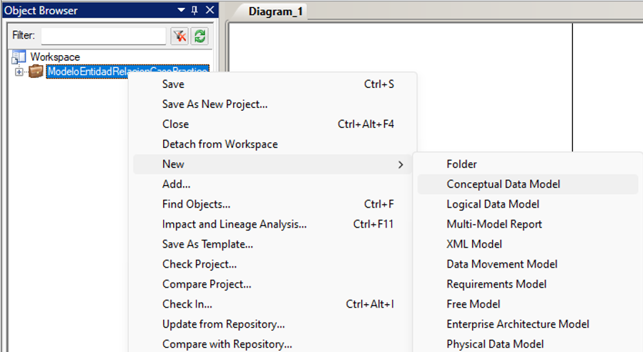
1 INTRODUCCIÓN
2 OBJETIVOS
2.1 OBJETIVO GENERAL
2.2 OBJETIVOS ESPECÍFICOS
3 MARCO TEÓRICO
3.1 BASES DE DATOS
3.2 MODELO ENTIDAD-RELACIÓN
3.3 MODELO RELACIONAL
3.4 REGLAS DEL NEGOCIO
3.5 POWER DESIGNER
4 PARTE PRÁCTICA
4.1 PROBLEMÁTICA
4.2 MODULO DE SEGURIDAD
4.3 CREACIÓN DEL PROYECTO
4.4 MODELO CONCEPTUAL EN P.D.
4.4.1 VIDEO 2 ENTIDADES
4.4.2 VIDEO 3 RELACIONES
4.4.3 DISEÑO DEL M DE SEGURIDAD
4.4.4 DIAGRAMAS
5 CONCLUSIONES
6 RECOMENDACIONES
7 REFERENCIAS
Para crear el modelo de datos conceptual dar clic derecho sobre el proyecto creado y ubicarse sobre New y clic en Conceptual Data Model.
11
16

Slide 17
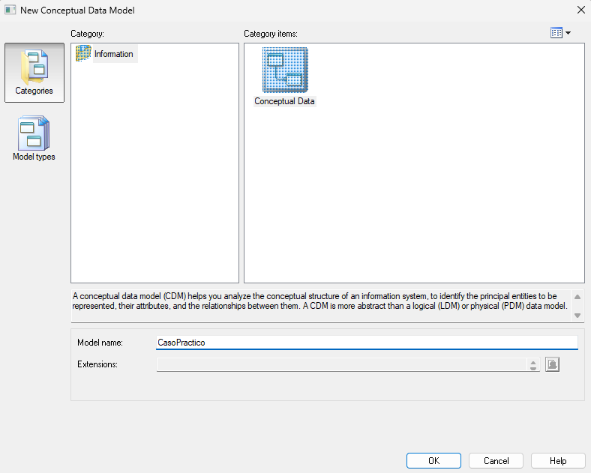
1 INTRODUCCIÓN
2 OBJETIVOS
2.1 OBJETIVO GENERAL
2.2 OBJETIVOS ESPECÍFICOS
3 MARCO TEÓRICO
3.1 BASES DE DATOS
3.2 MODELO ENTIDAD-RELACIÓN
3.3 MODELO RELACIONAL
3.4 REGLAS DEL NEGOCIO
3.5 POWER DESIGNER
4 PARTE PRÁCTICA
4.1 PROBLEMÁTICA
4.2 MODULO DE SEGURIDAD
4.3 CREACIÓN DEL PROYECTO
4.4 MODELO CONCEPTUAL EN P.D.
4.4.1 VIDEO 2 ENTIDADES
4.4.2 VIDEO 3 RELACIONES
4.4.3 DISEÑO DEL M DE SEGURIDAD
4.4.4 DIAGRAMAS
5 CONCLUSIONES
6 RECOMENDACIONES
7 REFERENCIAS
A continuación, ingresar el nombre del modelo de datos conceptual y clic en OK.
17
9

Slide 18
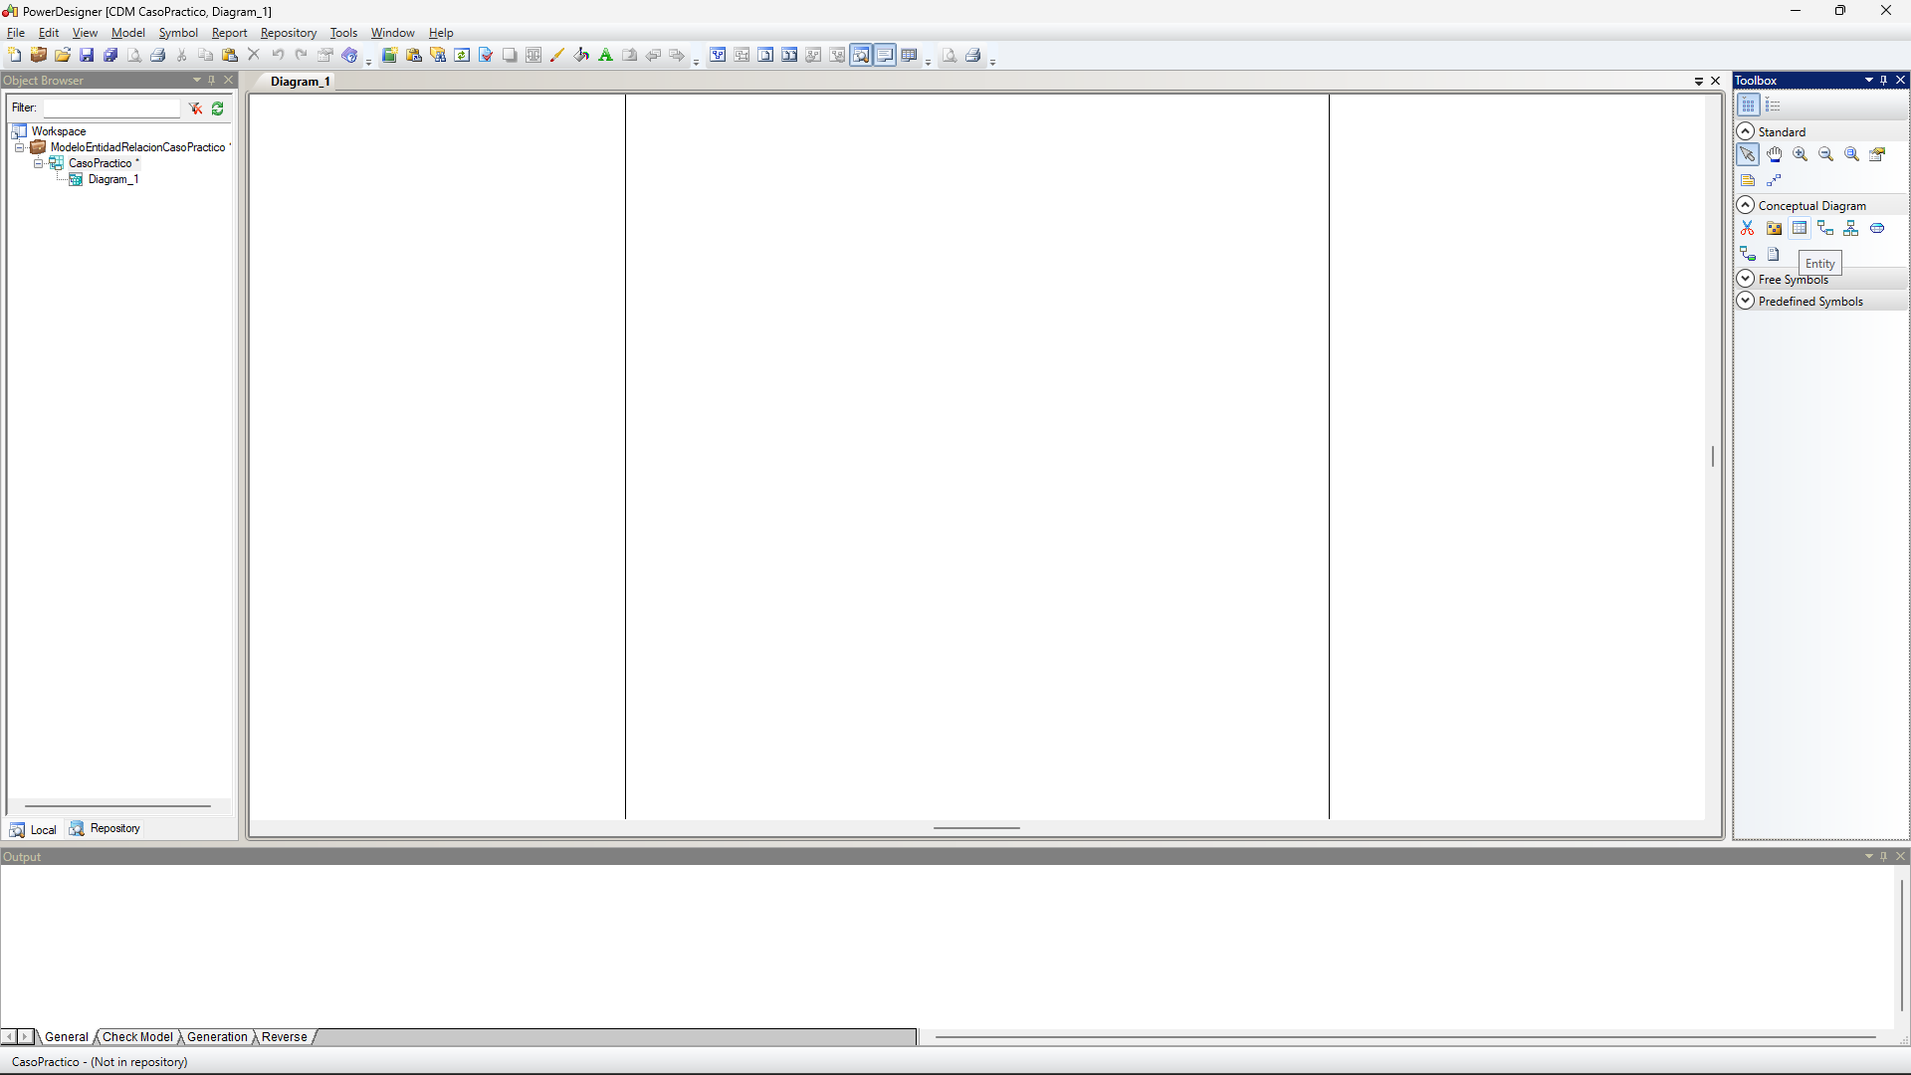
1 INTRODUCCIÓN
2 OBJETIVOS
2.1 OBJETIVO GENERAL
2.2 OBJETIVOS ESPECÍFICOS
3 MARCO TEÓRICO
3.1 BASES DE DATOS
3.2 MODELO ENTIDAD-RELACIÓN
3.3 MODELO RELACIONAL
3.4 REGLAS DEL NEGOCIO
3.5 POWER DESIGNER
4 PARTE PRÁCTICA
4.1 PROBLEMÁTICA
4.2 MODULO DE SEGURIDAD
4.3 CREACIÓN DEL PROYECTO
4.4 MODELO CONCEPTUAL EN P.D.
4.4.1 VIDEO 2 ENTIDADES
4.4.2 VIDEO 3 RELACIONES
4.4.3 DISEÑO DEL M DE SEGURIDAD
4.4.4 DIAGRAMAS
5 CONCLUSIONES
6 RECOMENDACIONES
7 REFERENCIAS
Una vez creado el proyecto y el modelo conceptual de datos se muestra la ventana principal de Power Designer, en el recuadro de la izquierda se muestra toda la estructura del proyecto con los modelos, y a la derecha se muestran todas las herramientas para el diseño del modelo.
11
18

Slide 19
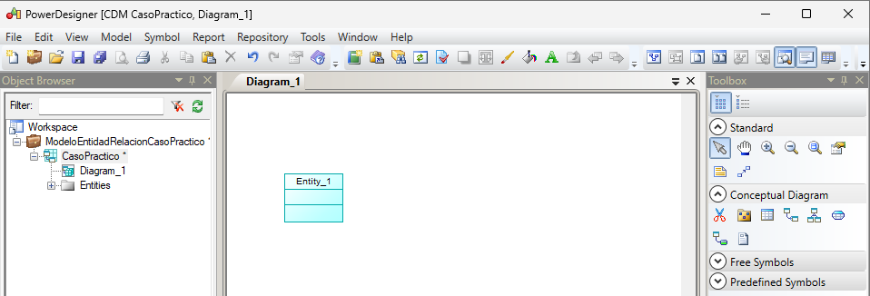
1 INTRODUCCIÓN
2 OBJETIVOS
2.1 OBJETIVO GENERAL
2.2 OBJETIVOS ESPECÍFICOS
3 MARCO TEÓRICO
3.1 BASES DE DATOS
3.2 MODELO ENTIDAD-RELACIÓN
3.3 MODELO RELACIONAL
3.4 REGLAS DEL NEGOCIO
3.5 POWER DESIGNER
4 PARTE PRÁCTICA
4.1 PROBLEMÁTICA
4.2 MODULO DE SEGURIDAD
4.3 CREACIÓN DEL PROYECTO
4.4 MODELO CONCEPTUAL EN P.D.
4.4.1 VIDEO 2 ENTIDADES
4.4.2 VIDEO 3 RELACIONES
4.4.3 DISEÑO DEL M DE SEGURIDAD
4.4.4 DIAGRAMAS
5 CONCLUSIONES
6 RECOMENDACIONES
7 REFERENCIAS
Para empezar con el diseño del modelo, identificar todas las entidades del problema que son: Empleado, Familiar, Departamento y Proyecto. Para crear una nueva entidad, dirigirse al recuadro de herramientas derecho, ubicarse en la sección Conceptual Diagram y hacer clic en el icono Entity.
11
19

Slide 20
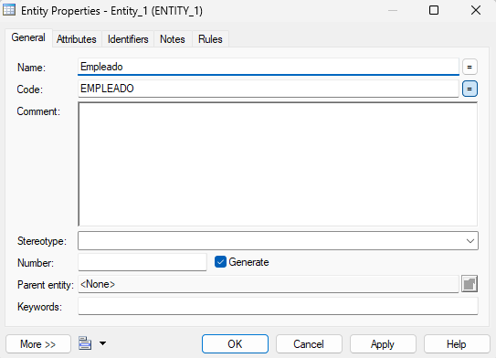
1 INTRODUCCIÓN
2 OBJETIVOS
2.1 OBJETIVO GENERAL
2.2 OBJETIVOS ESPECÍFICOS
3 MARCO TEÓRICO
3.1 BASES DE DATOS
3.2 MODELO ENTIDAD-RELACIÓN
3.3 MODELO RELACIONAL
3.4 REGLAS DEL NEGOCIO
3.5 POWER DESIGNER
4 PARTE PRÁCTICA
4.1 PROBLEMÁTICA
4.2 MODULO DE SEGURIDAD
4.3 CREACIÓN DEL PROYECTO
4.4 MODELO CONCEPTUAL EN P.D.
4.4.1 VIDEO 2 ENTIDADES
4.4.2 VIDEO 3 RELACIONES
4.4.3 DISEÑO DEL M DE SEGURIDAD
4.4.4 DIAGRAMAS
5 CONCLUSIONES
6 RECOMENDACIONES
7 REFERENCIAS
Para definir el nombre de la entidad dar doble clic sobre el icono de la tabla, a continuación, se abre una ventana e ingresar el nombre de la tabla en la entrada Name.
20
9

Slide 21
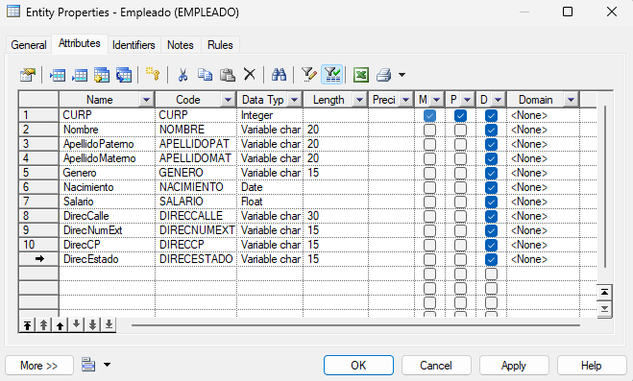
1 INTRODUCCIÓN
2 OBJETIVOS
2.1 OBJETIVO GENERAL
2.2 OBJETIVOS ESPECÍFICOS
3 MARCO TEÓRICO
3.1 BASES DE DATOS
3.2 MODELO ENTIDAD-RELACIÓN
3.3 MODELO RELACIONAL
3.4 REGLAS DEL NEGOCIO
3.5 POWER DESIGNER
4 PARTE PRÁCTICA
4.1 PROBLEMÁTICA
4.2 MODULO DE SEGURIDAD
4.3 CREACIÓN DEL PROYECTO
4.4 MODELO CONCEPTUAL EN P.D.
4.4.1 VIDEO 2 ENTIDADES
4.4.2 VIDEO 3 RELACIONES
4.4.3 DISEÑO DEL M DE SEGURIDAD
4.4.4 DIAGRAMAS
5 CONCLUSIONES
6 RECOMENDACIONES
7 REFERENCIAS
Para ingresar los campos de la tabla Empleado dar clic sobre Attributes, en la entrada Name ingresar el nombre del campo y en la entrada Data Type definir el tipo de dato para cada campo, adicionalmente se debe definir la llave primaria dando clic sobre la casilla de verificación P y clic en OK.
11
21

Slide 22
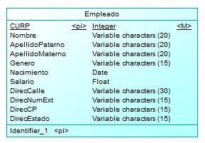

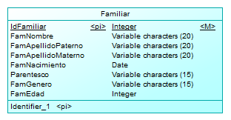

Tablas identificadas
1 INTRODUCCIÓN
2 OBJETIVOS
2.1 OBJETIVO GENERAL
2.2 OBJETIVOS ESPECÍFICOS
3 MARCO TEÓRICO
3.1 BASES DE DATOS
3.2 MODELO ENTIDAD-RELACIÓN
3.3 MODELO RELACIONAL
3.4 REGLAS DEL NEGOCIO
3.5 POWER DESIGNER
4 PARTE PRÁCTICA
4.1 PROBLEMÁTICA
4.2 MODULO DE SEGURIDAD
4.3 CREACIÓN DEL PROYECTO
4.4 MODELO CONCEPTUAL EN P.D.
4.4.1 VIDEO 2 ENTIDADES
4.4.2 VIDEO 3 RELACIONES
4.4.3 DISEÑO DEL M DE SEGURIDAD
4.4.4 DIAGRAMAS
5 CONCLUSIONES
6 RECOMENDACIONES
7 REFERENCIAS
Tabla Departamento
Tabla Empleado
Tabla Proyecto
Tabla Familiar
22
8

Slide 23
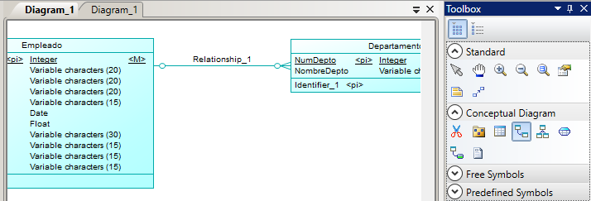
Para añadir una nueva relación entre tablas dirigirse al recuadro de herramientas de la derecha, sección Conceptual Diagram, clic en Relationship, hacer clic en la tabla Empleado y arrastrar el mouse hasta la tabla Departamento.
1 INTRODUCCIÓN
2 OBJETIVOS
2.1 OBJETIVO GENERAL
2.2 OBJETIVOS ESPECÍFICOS
3 MARCO TEÓRICO
3.1 BASES DE DATOS
3.2 MODELO ENTIDAD-RELACIÓN
3.3 MODELO RELACIONAL
3.4 REGLAS DEL NEGOCIO
3.5 POWER DESIGNER
4 PARTE PRÁCTICA
4.1 PROBLEMÁTICA
4.2 MODULO DE SEGURIDAD
4.3 CREACIÓN DEL PROYECTO
4.4 MODELO CONCEPTUAL EN P.D.
4.4.1 VIDEO 2 ENTIDADES
4.4.2 VIDEO 3 RELACIONES
4.4.3 DISEÑO DEL M DE SEGURIDAD
4.4.4 DIAGRAMAS
5 CONCLUSIONES
6 RECOMENDACIONES
7 REFERENCIAS
23
8

Slide 24
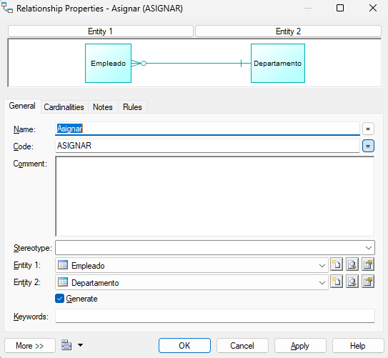
1 INTRODUCCIÓN
2 OBJETIVOS
2.1 OBJETIVO GENERAL
2.2 OBJETIVOS ESPECÍFICOS
3 MARCO TEÓRICO
3.1 BASES DE DATOS
3.2 MODELO ENTIDAD-RELACIÓN
3.3 MODELO RELACIONAL
3.4 REGLAS DEL NEGOCIO
3.5 POWER DESIGNER
4 PARTE PRÁCTICA
4.1 PROBLEMÁTICA
4.2 MODULO DE SEGURIDAD
4.3 CREACIÓN DEL PROYECTO
4.4 MODELO CONCEPTUAL EN P.D.
4.4.1 VIDEO 2 ENTIDADES
4.4.2 VIDEO 3 RELACIONES
4.4.3 DISEÑO DEL M DE SEGURIDAD
4.4.4 DIAGRAMAS
5 CONCLUSIONES
6 RECOMENDACIONES
7 REFERENCIAS
Para definir el nombre de la entidad dar doble clic sobre el icono de la tabla, a continuación, se abre una ventana e ingresar el nombre de la tabla en la entrada Name.
24
9

Slide 25
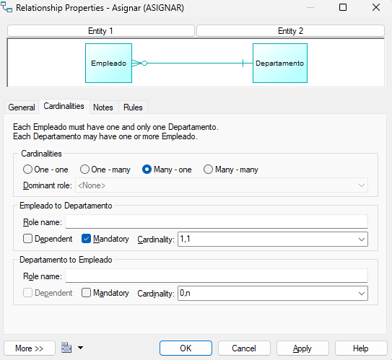
1 INTRODUCCIÓN
2 OBJETIVOS
2.1 OBJETIVO GENERAL
2.2 OBJETIVOS ESPECÍFICOS
3 MARCO TEÓRICO
3.1 BASES DE DATOS
3.2 MODELO ENTIDAD-RELACIÓN
3.3 MODELO RELACIONAL
3.4 REGLAS DEL NEGOCIO
3.5 POWER DESIGNER
4 PARTE PRÁCTICA
4.1 PROBLEMÁTICA
4.2 MODULO DE SEGURIDAD
4.3 CREACIÓN DEL PROYECTO
4.4 MODELO CONCEPTUAL EN P.D.
4.4.1 VIDEO 2 ENTIDADES
4.4.2 VIDEO 3 RELACIONES
4.4.3 DISEÑO DEL M DE SEGURIDAD
4.4.4 DIAGRAMAS
5 CONCLUSIONES
6 RECOMENDACIONES
7 REFERENCIAS
A continuación, dar clic en Cardinalities y definir la cardinalidad de la relación entre las tablas Empleado y Departamento en base a la especificación de la problemática.
25
9

Slide 26
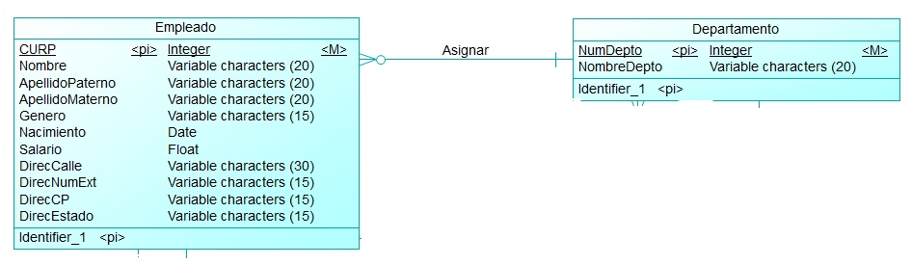
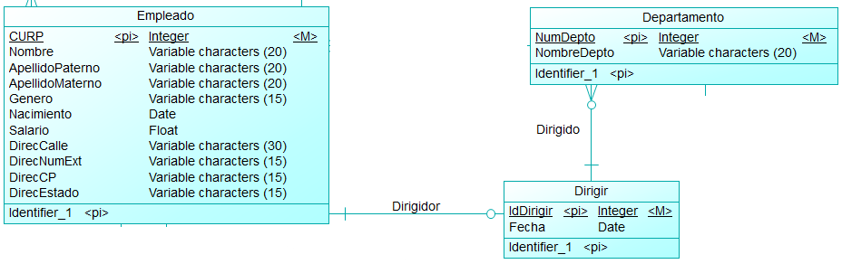
4.4.2 VIDEO 3 RELACIONES Relaciones entre tablas
1 INTRODUCCIÓN
2 OBJETIVOS
2.1 OBJETIVO GENERAL
2.2 OBJETIVOS ESPECÍFICOS
3 MARCO TEÓRICO
3.1 BASES DE DATOS
3.2 MODELO ENTIDAD-RELACIÓN
3.3 MODELO RELACIONAL
3.4 REGLAS DEL NEGOCIO
3.5 POWER DESIGNER
4 PARTE PRÁCTICA
4.1 PROBLEMÁTICA
4.2 MODULO DE SEGURIDAD
4.3 CREACIÓN DEL PROYECTO
4.4 MODELO CONCEPTUAL EN P.D.
4.4.1 VIDEO 2 ENTIDADES
4.4.2 VIDEO 3 RELACIONES
4.4.3 DISEÑO DEL M DE SEGURIDAD
4.4.4 DIAGRAMAS
5 CONCLUSIONES
6 RECOMENDACIONES
7 REFERENCIAS
La relación entre Empleado y Departamento especifica que ninguno o muchos empleados son asignados a un departamento existente.
Esta relación define que un Empleado puede dirigir ninguno o muchos departamentos.
26
8

Slide 27
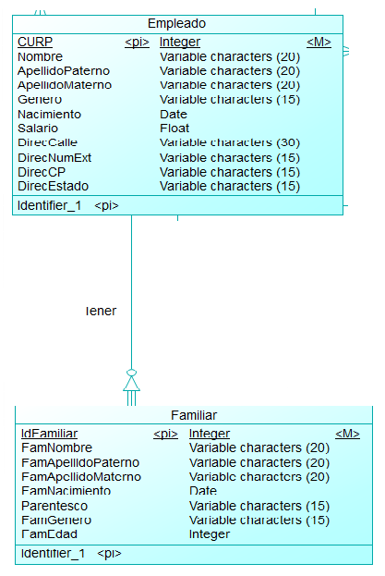
1 INTRODUCCIÓN
2 OBJETIVOS
2.1 OBJETIVO GENERAL
2.2 OBJETIVOS ESPECÍFICOS
3 MARCO TEÓRICO
3.1 BASES DE DATOS
3.2 MODELO ENTIDAD-RELACIÓN
3.3 MODELO RELACIONAL
3.4 REGLAS DEL NEGOCIO
3.5 POWER DESIGNER
4 PARTE PRÁCTICA
4.1 PROBLEMÁTICA
4.2 MODULO DE SEGURIDAD
4.3 CREACIÓN DEL PROYECTO
4.4 MODELO CONCEPTUAL EN P.D.
4.4.1 VIDEO 2 ENTIDADES
4.4.2 VIDEO 3 RELACIONES
4.4.3 DISEÑO DEL M DE SEGURIDAD
4.4.4 DIAGRAMAS
5 CONCLUSIONES
6 RECOMENDACIONES
7 REFERENCIAS
La relación entre Empleado y Familiar es otro tipo de relación especial, la tabla Familiar depende de la tabla empleado, esta relación define que un empleado tiene ninguno o muchos familiares.
27
9

Slide 28
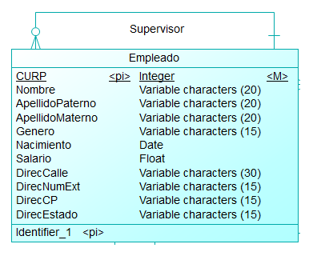
1 INTRODUCCIÓN
2 OBJETIVOS
2.1 OBJETIVO GENERAL
2.2 OBJETIVOS ESPECÍFICOS
3 MARCO TEÓRICO
3.1 BASES DE DATOS
3.2 MODELO ENTIDAD-RELACIÓN
3.3 MODELO RELACIONAL
3.4 REGLAS DEL NEGOCIO
3.5 POWER DESIGNER
4 PARTE PRÁCTICA
4.1 PROBLEMÁTICA
4.2 MODULO DE SEGURIDAD
4.3 CREACIÓN DEL PROYECTO
4.4 MODELO CONCEPTUAL EN P.D.
4.4.1 VIDEO 2 ENTIDADES
4.4.2 VIDEO 3 RELACIONES
4.4.3 DISEÑO DEL M DE SEGURIDAD
4.4.4 DIAGRAMAS
5 CONCLUSIONES
6 RECOMENDACIONES
7 REFERENCIAS
Para la tabla Empleado se especifica otro tipo de relación conocida como relación recursiva, en donde la tabla se relaciona consigo misma. Esta relación define que un empleado supervisa a ninguno a muchos empleados.
28
9

Slide 29
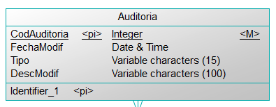
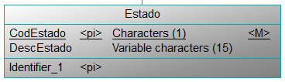
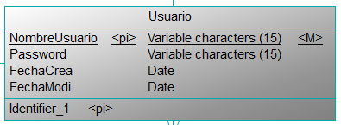
4.4.3 DISEÑO DEL M DE SEGURIDAD Tablas del modulo de seguridad
1 INTRODUCCIÓN
2 OBJETIVOS
2.1 OBJETIVO GENERAL
2.2 OBJETIVOS ESPECÍFICOS
3 MARCO TEÓRICO
3.1 BASES DE DATOS
3.2 MODELO ENTIDAD-RELACIÓN
3.3 MODELO RELACIONAL
3.4 REGLAS DEL NEGOCIO
3.5 POWER DESIGNER
4 PARTE PRÁCTICA
4.1 PROBLEMÁTICA
4.2 MODULO DE SEGURIDAD
4.3 CREACIÓN DEL PROYECTO
4.4 MODELO CONCEPTUAL EN P.D.
4.4.1 VIDEO 2 ENTIDADES
4.4.2 VIDEO 3 RELACIONES
4.4.3 DISEÑO DEL M DE SEGURIDAD
4.4.4 DIAGRAMAS
5 CONCLUSIONES
6 RECOMENDACIONES
7 REFERENCIAS
Tabla Estado
Tabla Auditoría
Tabla Usuario
29
8

Slide 30
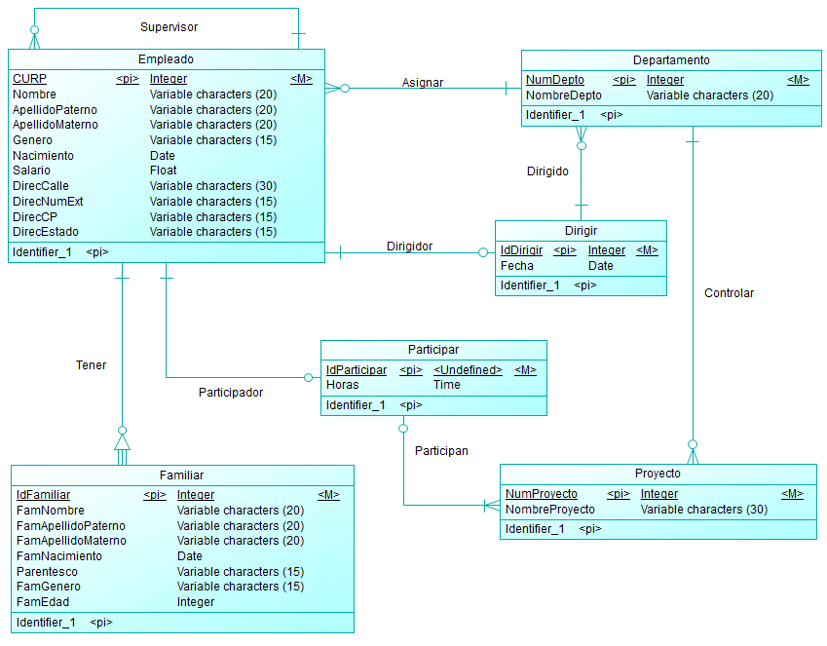
4.4.4 DIAGRAMAS Modelo conceptual de datos de la problemática
1 INTRODUCCIÓN
2 OBJETIVOS
2.1 OBJETIVO GENERAL
2.2 OBJETIVOS ESPECÍFICOS
3 MARCO TEÓRICO
3.1 BASES DE DATOS
3.2 MODELO ENTIDAD-RELACIÓN
3.3 MODELO RELACIONAL
3.4 REGLAS DEL NEGOCIO
3.5 POWER DESIGNER
4 PARTE PRÁCTICA
4.1 PROBLEMÁTICA
4.2 MODULO DE SEGURIDAD
4.3 CREACIÓN DEL PROYECTO
4.4 MODELO CONCEPTUAL EN P.D.
4.4.1 VIDEO 2 ENTIDADES
4.4.2 VIDEO 3 RELACIONES
4.4.3 DISEÑO DEL M DE SEGURIDAD
4.4.4 DIAGRAMAS
5 CONCLUSIONES
6 RECOMENDACIONES
7 REFERENCIAS
30
8

Slide 31
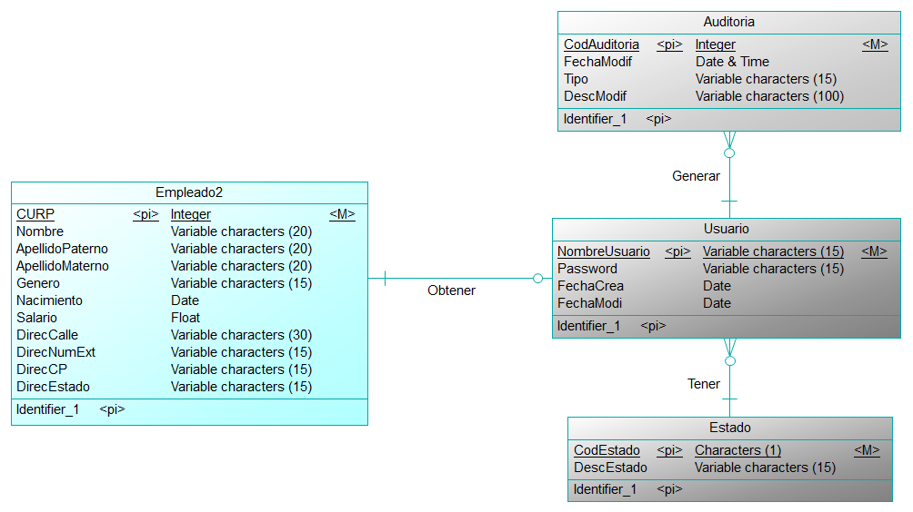
4.4.4 DIAGRAMAS Modelo conceptual Modulo de Seguridad
1 INTRODUCCIÓN
2 OBJETIVOS
2.1 OBJETIVO GENERAL
2.2 OBJETIVOS ESPECÍFICOS
3 MARCO TEÓRICO
3.1 BASES DE DATOS
3.2 MODELO ENTIDAD-RELACIÓN
3.3 MODELO RELACIONAL
3.4 REGLAS DEL NEGOCIO
3.5 POWER DESIGNER
4 PARTE PRÁCTICA
4.1 PROBLEMÁTICA
4.2 MODULO DE SEGURIDAD
4.3 CREACIÓN DEL PROYECTO
4.4 MODELO CONCEPTUAL EN P.D.
4.4.1 VIDEO 2 ENTIDADES
4.4.2 VIDEO 3 RELACIONES
4.4.3 DISEÑO DEL M DE SEGURIDAD
4.4.4 DIAGRAMAS
5 CONCLUSIONES
6 RECOMENDACIONES
7 REFERENCIAS
31
8

Slide 32
5 CONCLUSIONES
1 INTRODUCCIÓN
2 OBJETIVOS
2.1 OBJETIVO GENERAL
2.2 OBJETIVOS ESPECÍFICOS
3 MARCO TEÓRICO
3.1 BASES DE DATOS
3.2 MODELO ENTIDAD-RELACIÓN
3.3 MODELO RELACIONAL
3.4 REGLAS DEL NEGOCIO
3.5 POWER DESIGNER
4 PARTE PRÁCTICA
4.1 PROBLEMÁTICA
4.2 MODULO DE SEGURIDAD
4.3 CREACIÓN DEL PROYECTO
4.4 MODELO CONCEPTUAL EN P.D.
4.4.1 VIDEO 2 ENTIDADES
4.4.2 VIDEO 3 RELACIONES
4.4.3 DISEÑO DEL M DE SEGURIDAD
4.4.4 DIAGRAMAS
5 CONCLUSIONES
6 RECOMENDACIONES
7 REFERENCIAS
Los modelos para las bases permiten diseñar de forma gráfica la solución de la problemática, identificando las entidades, sus propiedades y el cómo cada entidad se relaciona con las demás para poder interactuar con los procesos de la empresa.
El uso principal de estos modelos es estructurar la base datos, en este caso una base de datos relacional en la que se usan tablas, campos y relaciones. Este tipo de bases de datos relacionales se usan en empresas que mantiene una estructura que no cambia de forma constante sus entidades y propiedades.
Power Designer es una poderosa herramienta para crear modelos esenciales, no solo para bases de datos, también para especificar procesos y otros elementos esenciales para diseñar y desarrollar el sistema de software. Además, permite crear una base de datos a partir de su modelo conceptual, ya que posee herramientas para generar los modelos lógico y físico para diferentes bases de datos relacionales, y obtener el esquema de base datos o también conocido como código SQL.
35
32

Slide 33
6 RECOMENDACIONES
1 INTRODUCCIÓN
2 OBJETIVOS
2.1 OBJETIVO GENERAL
2.2 OBJETIVOS ESPECÍFICOS
3 MARCO TEÓRICO
3.1 BASES DE DATOS
3.2 MODELO ENTIDAD-RELACIÓN
3.3 MODELO RELACIONAL
3.4 REGLAS DEL NEGOCIO
3.5 POWER DESIGNER
4 PARTE PRÁCTICA
4.1 PROBLEMÁTICA
4.2 MODULO DE SEGURIDAD
4.3 CREACIÓN DEL PROYECTO
4.4 MODELO CONCEPTUAL EN P.D.
4.4.1 VIDEO 2 ENTIDADES
4.4.2 VIDEO 3 RELACIONES
4.4.3 DISEÑO DEL M DE SEGURIDAD
4.4.4 DIAGRAMAS
5 CONCLUSIONES
6 RECOMENDACIONES
7 REFERENCIAS
La especificación de la problemática con sus reglas del negocio debe estar bien especificadas y validadas, de no ser así, el modelo no cumplirá con las necesidades de la empresa y se tendrá inconsistencias al desarrollar el sistema software, dando como resultado un aumento en el presupuesto y el tiempo de desarrollo.
En Power Designer y otras herramientas CASE tienden a confundir el modelo Entidad-Relación con el modelo Relacional, pues en el modelo relacional las entidades son tablas y los tributos son campos, por lo tanto, se recomienda profundizar en los conceptos de libros y fuentes de información válidas para no tener inconvenientes.
36
33

Slide 34
7 REFERENCIAS
1 INTRODUCCIÓN
2 OBJETIVOS
2.1 OBJETIVO GENERAL
2.2 OBJETIVOS ESPECÍFICOS
3 MARCO TEÓRICO
3.1 BASES DE DATOS
3.2 MODELO ENTIDAD-RELACIÓN
3.3 MODELO RELACIONAL
3.4 REGLAS DEL NEGOCIO
3.5 POWER DESIGNER
4 PARTE PRÁCTICA
4.1 PROBLEMÁTICA
4.2 MODULO DE SEGURIDAD
4.3 CREACIÓN DEL PROYECTO
4.4 MODELO CONCEPTUAL EN P.D.
4.4.1 VIDEO 2 ENTIDADES
4.4.2 VIDEO 3 RELACIONES
4.4.3 DISEÑO DEL M DE SEGURIDAD
4.4.4 DIAGRAMAS
5 CONCLUSIONES
6 RECOMENDACIONES
7 REFERENCIAS
Campaña, M. d. (s.f.).
Rosas, G. (26 de Julio de 2020). 02 Modelo E-R. Obtenido de YouTube: https://www.youtube.com/playlist?list=PLhnOQ_ypZS5VMCxFhFITveKOgE_Y3agSg
Silberschatz, A., Korth, H., & Sudarshan, S. (2002). FUNDAMENTOS DE BASES DE DATOS. Madrid: Mc Graw Hill.
37
34

